Slide 1

Sistema de Arquivos ZFS
Disciplina de Sistemas Operacionais
Iuri Fernandes Bastos-563536eu
Matheus Parente Reis-571954
Vinicius Alexandre Gomes- 568594
Yuri Fontenele Mamede-571893

Slide 2
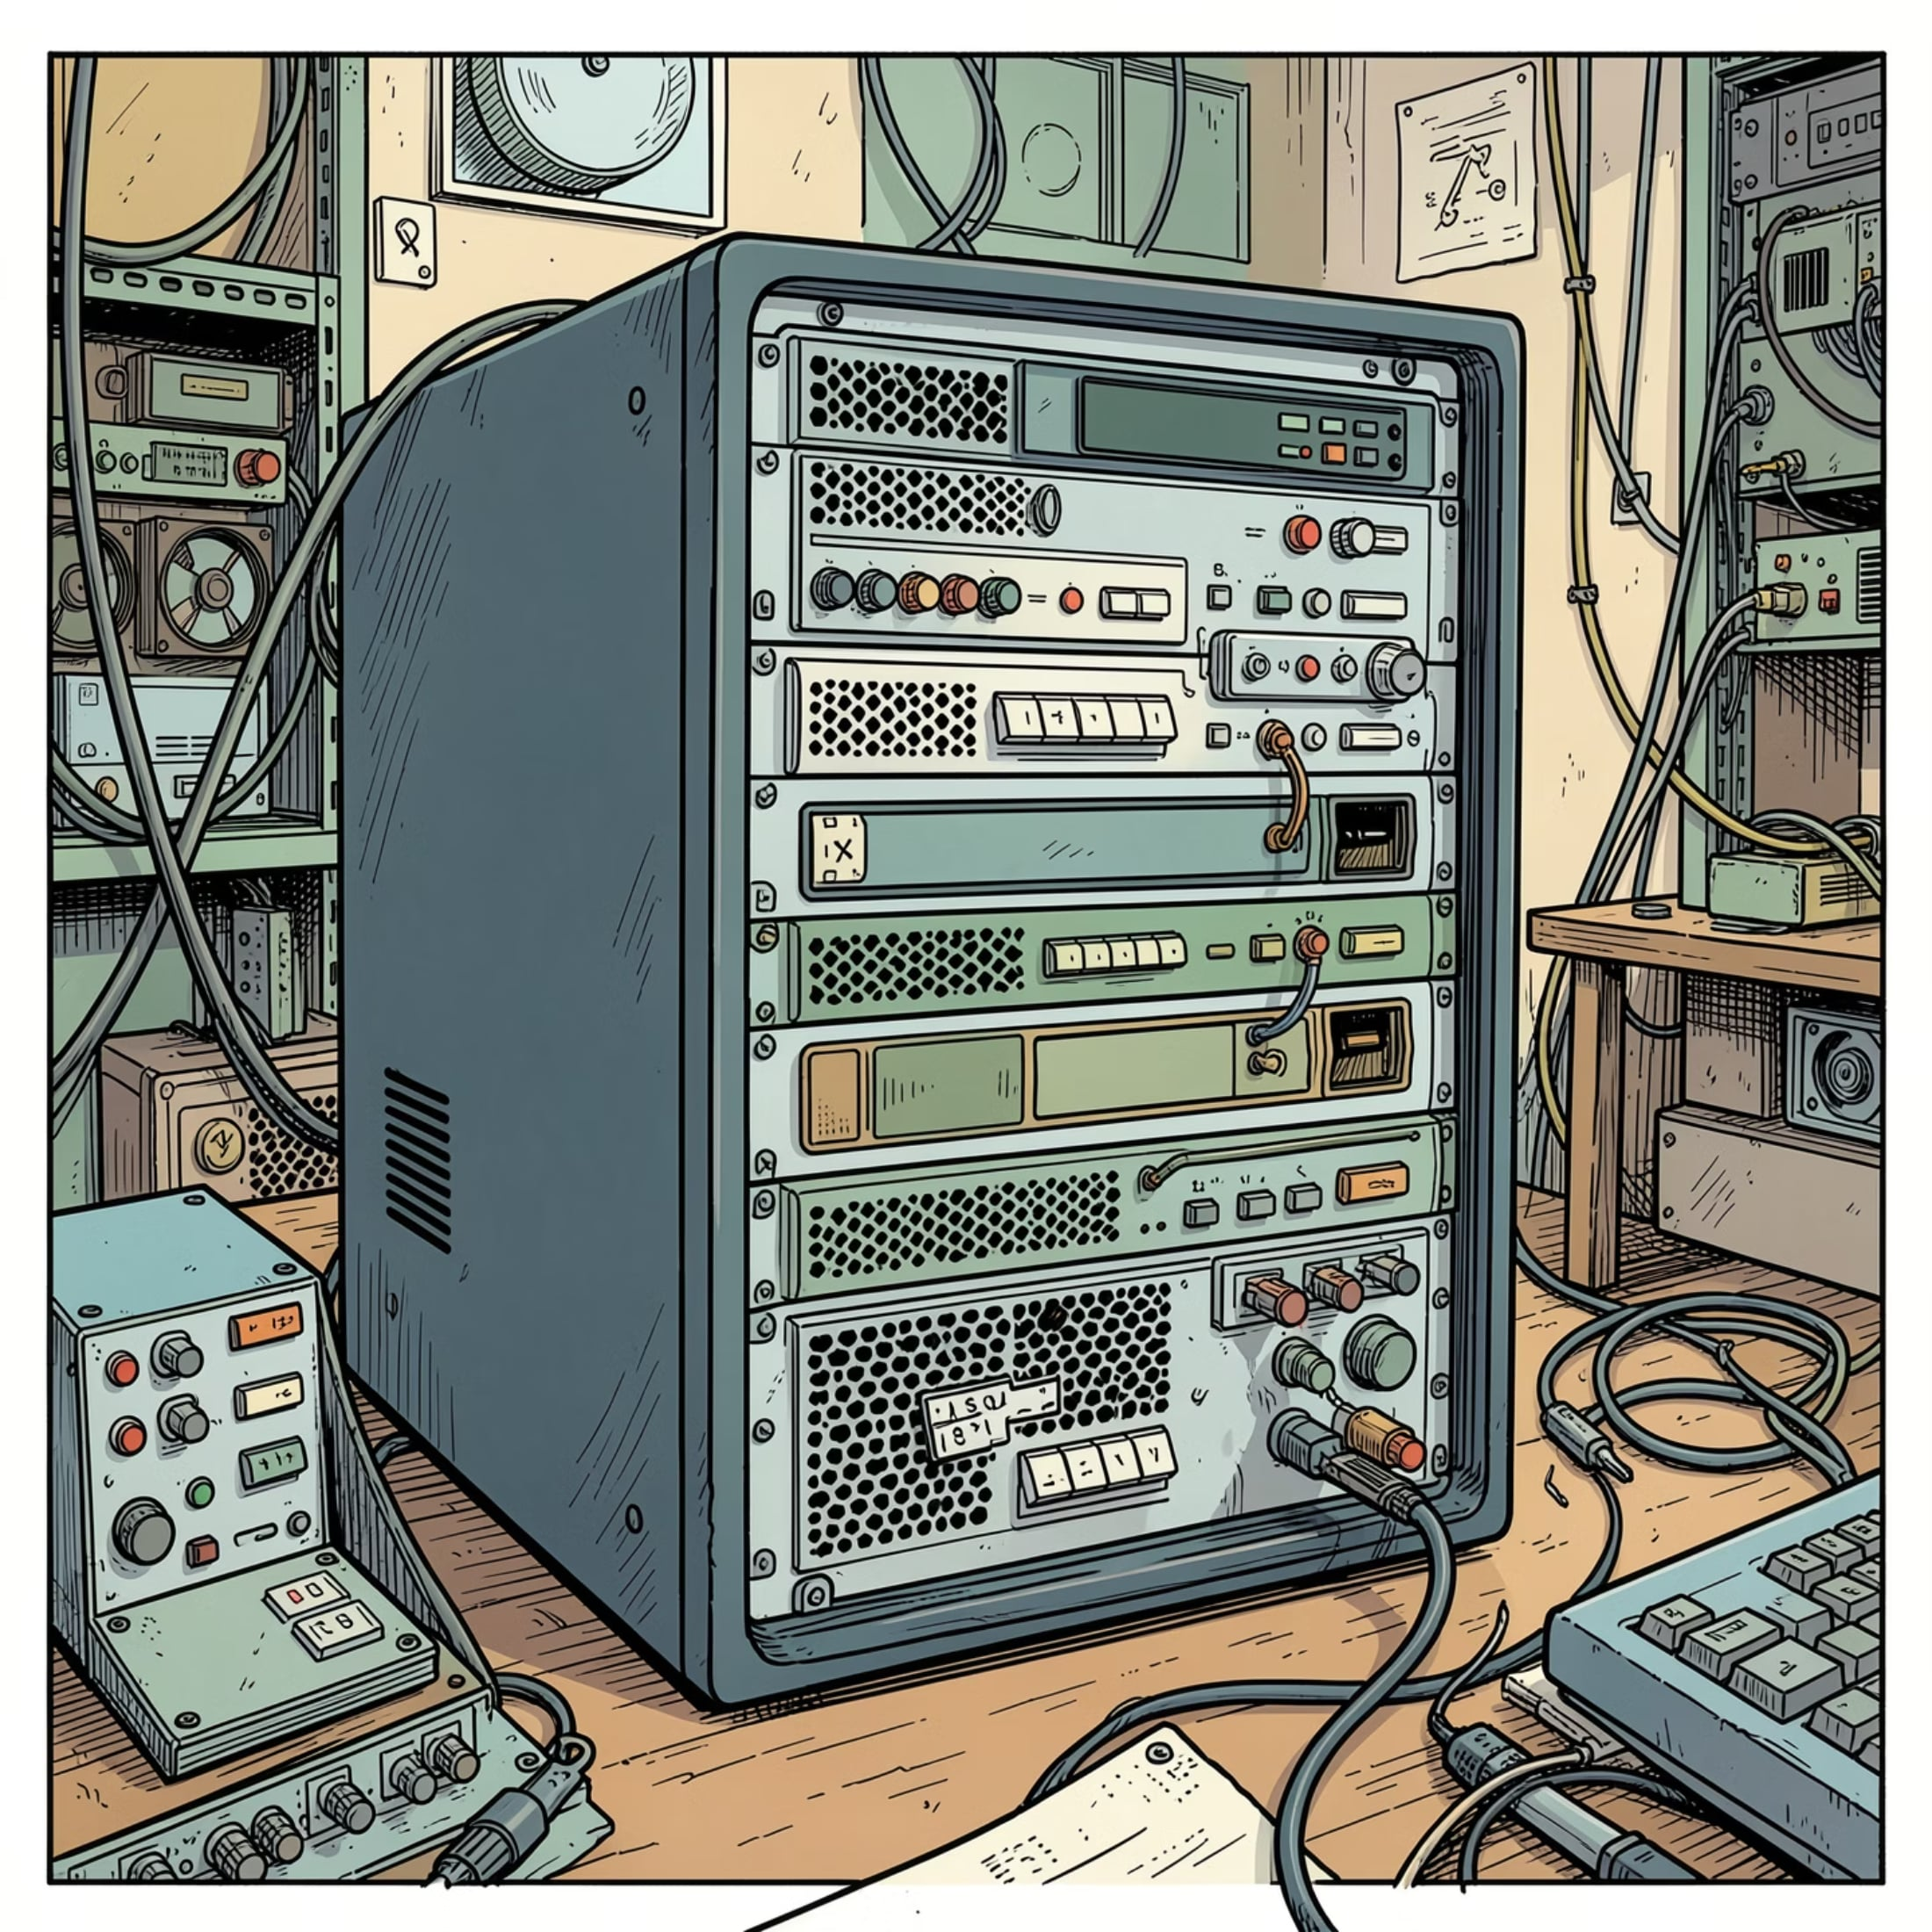
O que é o ZFS?
Origem
Criado pela Sun Microsystems em 2005 e atualmente mantido pelo projeto OpenZFS, o ZFS foi projetado para resolver problemas críticos de sistemas de arquivos tradicionais.
O que o torna especial?
Combina sistema de arquivos e gerenciador de volumes em uma única camada
Alta confiabilidade e integridade de dados
Escalabilidade para grandes volumes de armazenamento
Proteção contra corrupção silenciosa de dados

Slide 3
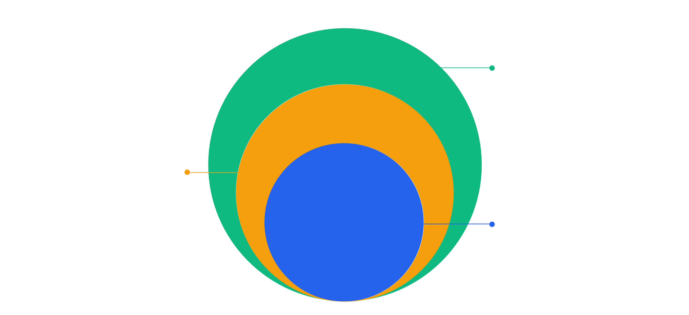
Como o ZFS funciona
O ZFS simplifica o gerenciamento de armazenamento ao agrupar discos físicos em um único pool lógico, abstraindo a complexidade do usuário.
Sistema de Arquivos ZFS
Interface do usuário para o armazenamento
zpool
Pool de armazenamento unificado
Discos Físicos
Disco 1, Disco 2, Disco 3
Os discos são agrupados em um zpool. O usuário interage apenas com o pool — sem necessidade de gerenciar cada disco individualmente.

Slide 4




Principais Recursos
Quatro pilares tornam o ZFS um dos sistemas de arquivos mais robustos disponíveis.
Copy-on-Write
Checksums
Nunca sobrescreve dados diretamente. Novos dados são escritos em blocos diferentes, preservando a integridade das versões anteriores.
Calcula e verifica hashes de cada bloco de dados, detectando e corrigindo corrupção silenciosa automaticamente.
Snapshots
RAID-Z
Capturas instantâneas e eficientes do estado do sistema, permitindo recuperação rápida de versões anteriores dos dados.
Implementação nativa de RAID com paridade, oferecendo proteção contra falhas de discos sem custo adicional de licenciamento.

Slide 5
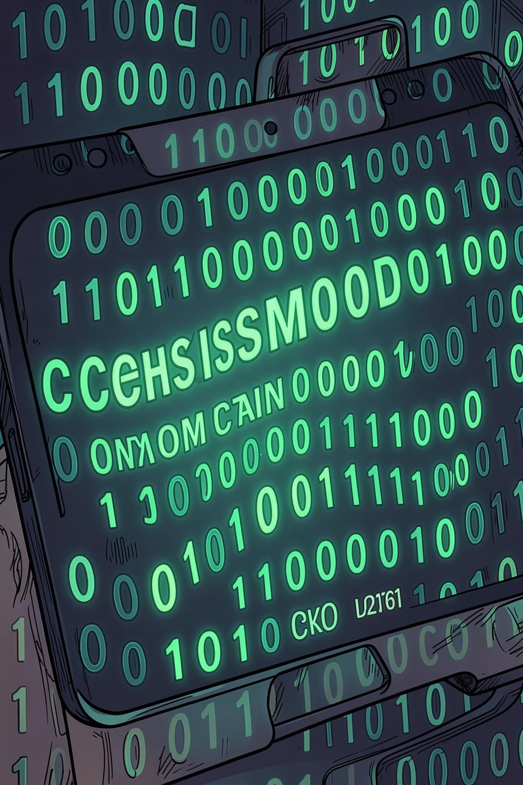
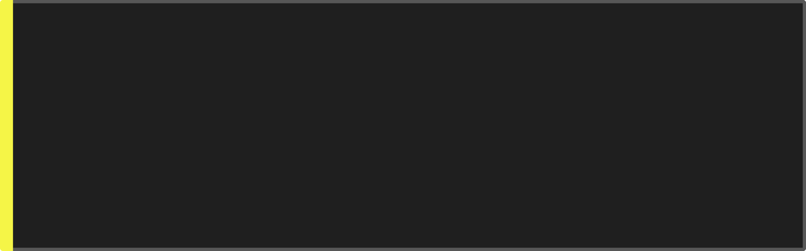

Copy-on-Write e Checksums em Detalhe
Copy-on-Write (COW)
Ao modificar um bloco, o ZFS nunca sobrescreve o dado original. Ele aloca um novo bloco, escreve os dados atualizados e só então atualiza o ponteiro. Isso garante que, em caso de falha durante a escrita, o dado antigo permaneça intacto.
Checksums e Auto-Healing
Cada bloco possui um checksum armazenado separadamente. Durante a leitura, o ZFS verifica a integridade. Se detectar corrupção e houver redundância (RAID-Z), ele recupera automaticamente o dado correto — processo chamado de self-healing.

Slide 6

Vantagens e Desvantagens
✅ Vantagens
⚠️ Desvantagens
Alta confiabilidade e integridade de dados
Consome mais RAM que sistemas tradicionais
Snapshots instantâneos e eficientes
Curva de aprendizado elevada
RAID integrado nativamente (RAID-Z)
Deduplicação é intensiva em recursos
Escalável para petabytes de dados
Suporte nativo limitado em alguns SOs
O ZFS é ideal para ambientes onde a integridade dos dados é prioritária, mesmo que isso exija mais recursos de hardware.

Slide 7
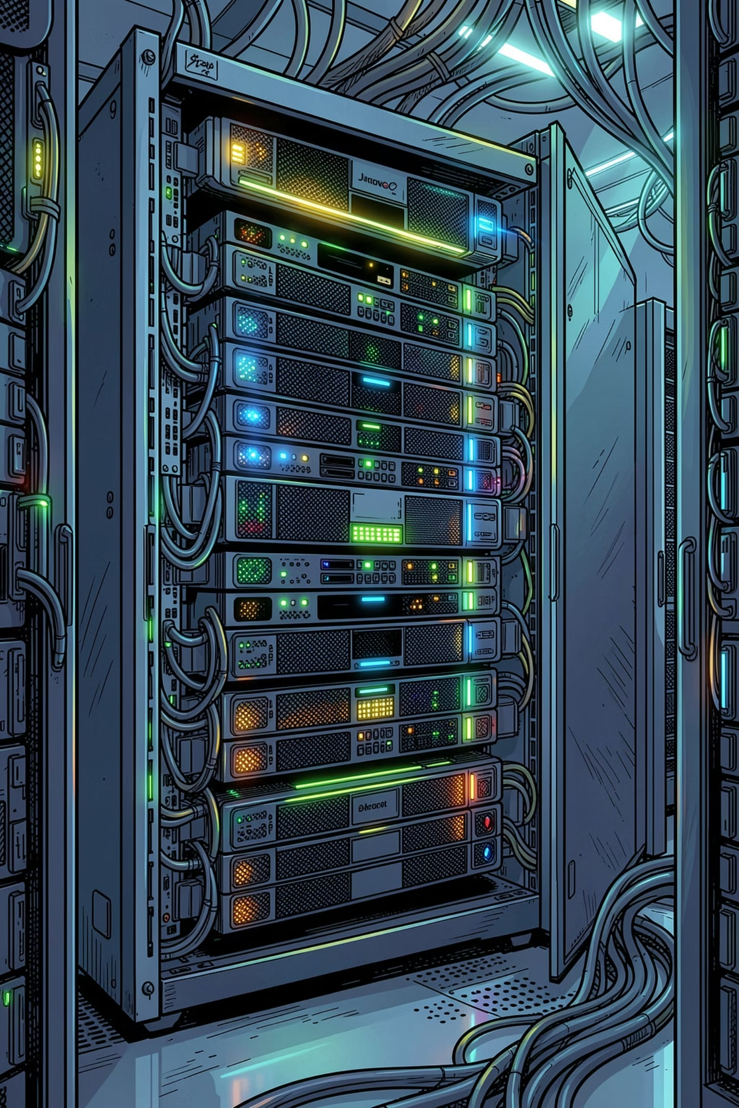



Aplicações e Conclusão
TrueNAS e Proxmox
Plataformas de armazenamento e virtualização que utilizam o ZFS como sistema de arquivos padrão.
Servidores e NAS
Amplamente adotado em servidores corporativos e dispositivos NAS para garantir proteção e disponibilidade de dados.
Backups Críticos
Snapshots e checksums tornam o ZFS ideal para ambientes onde a recuperação de dados é essencial.
O ZFS é um dos sistemas de arquivos mais confiáveis disponíveis atualmente, sendo amplamente utilizado em servidores e ambientes onde a integridade dos dados é essencial.

